Slide 1
2019.07.10
객체 검출
R-CNN 시리즈
정태영

Slide 2
3일간의 목표
지금까지 배운 것들을 이용해서 객체 검출 알고리즘을 한 번 만들어보자
Binary Classification
Sliding window based object detection (with Opencv)

Slide 3
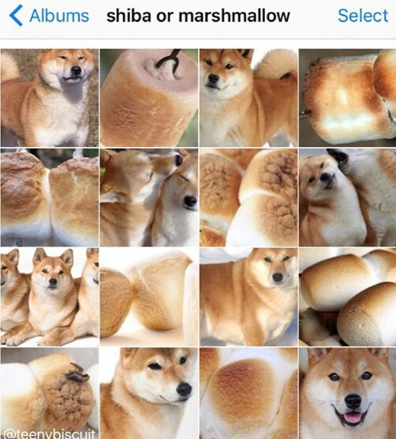
Experiment
Notes:
결과

Slide 4
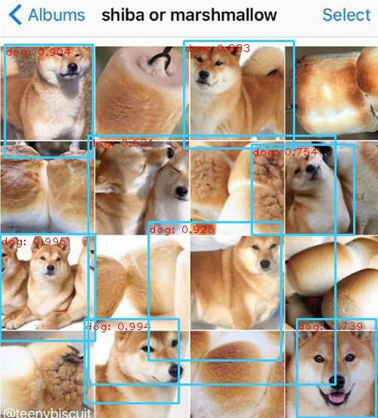
Experiment
Notes:
결과

Slide 5
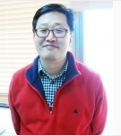
Experiment
Notes:
결과

Slide 6
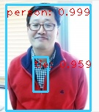

Experiment
Notes:
결과

Slide 7
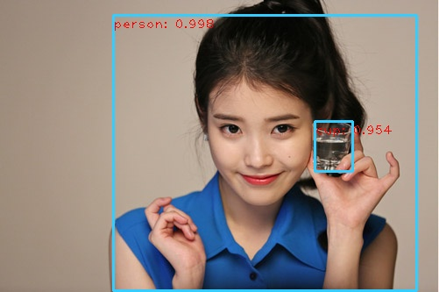
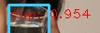
Experiment
Notes:
결과

Slide 8
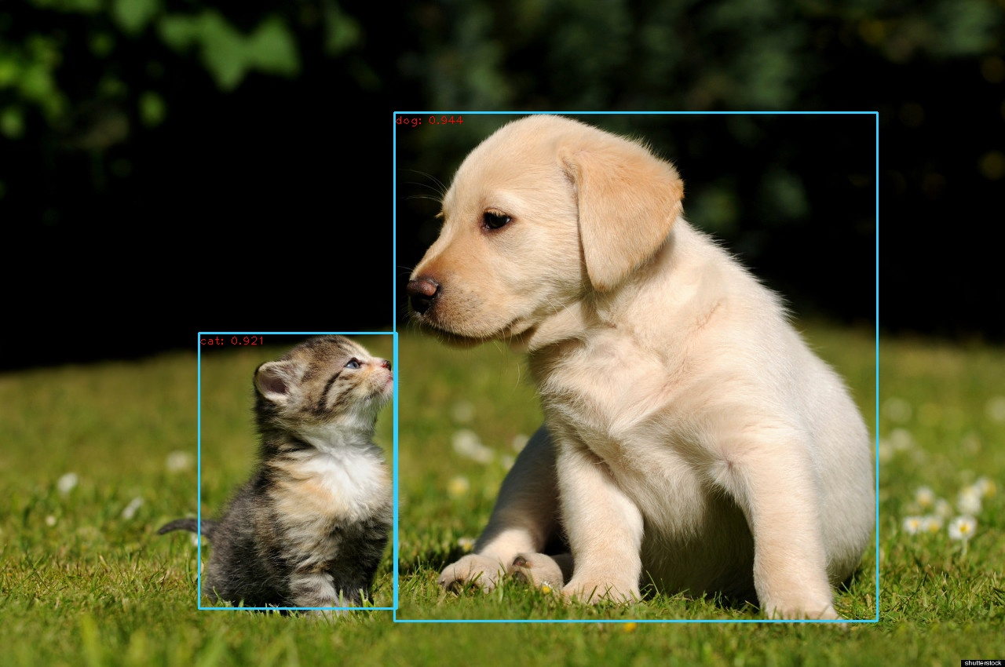
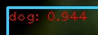
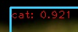
Experiment
Notes:
결과

Slide 9
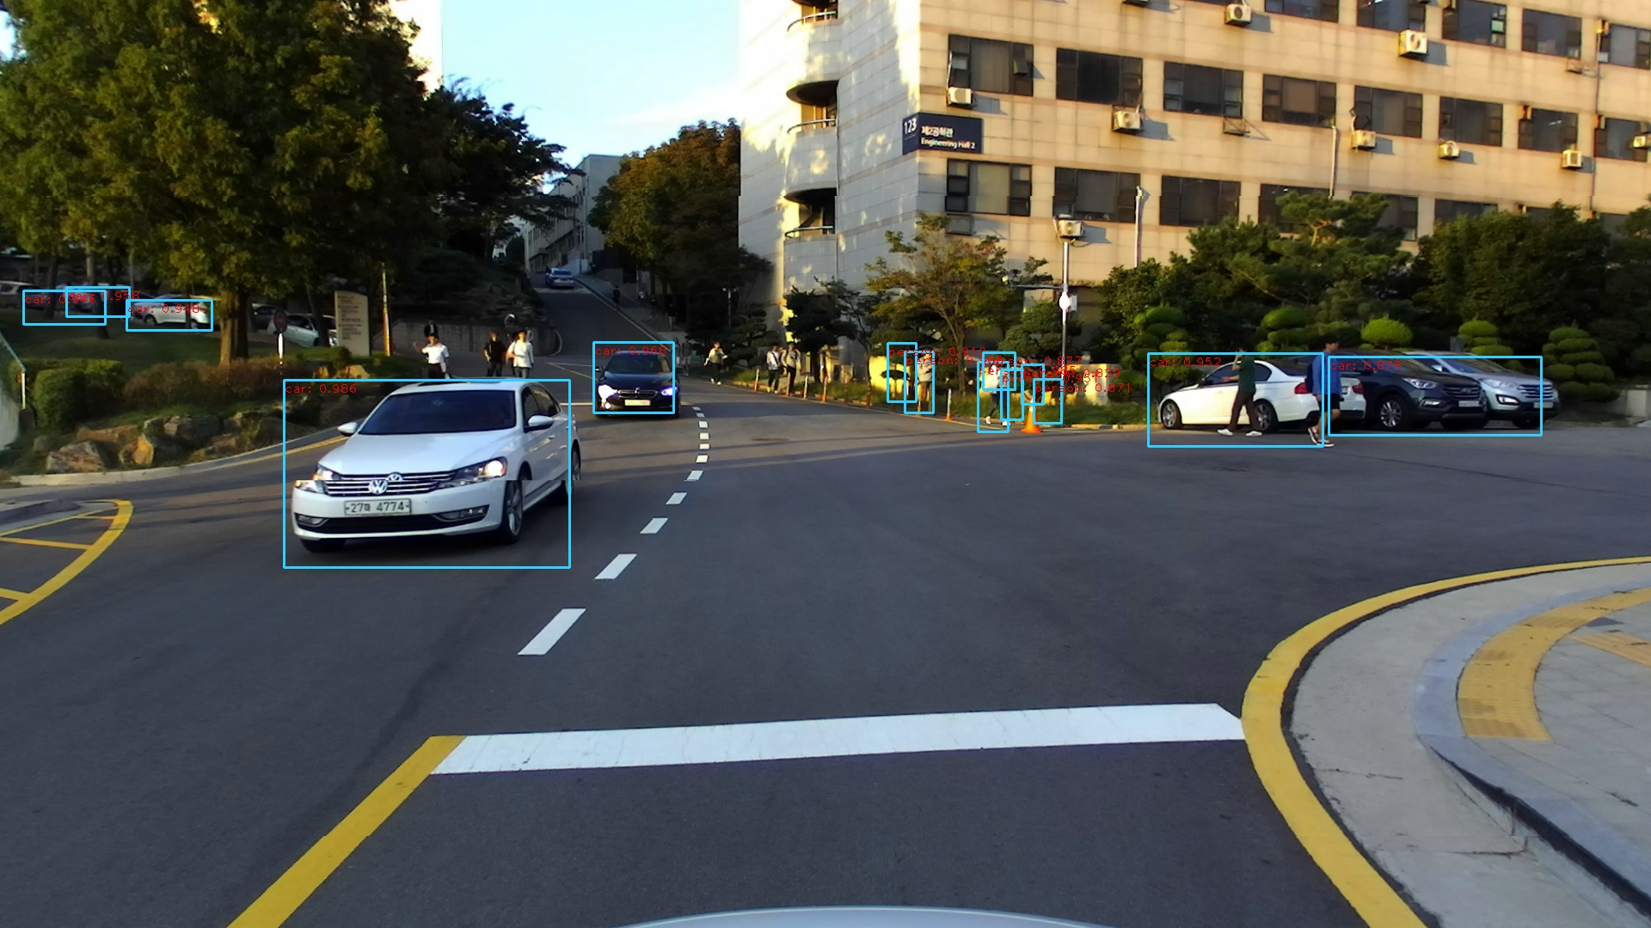
Experiment
Notes:
결과

Slide 10
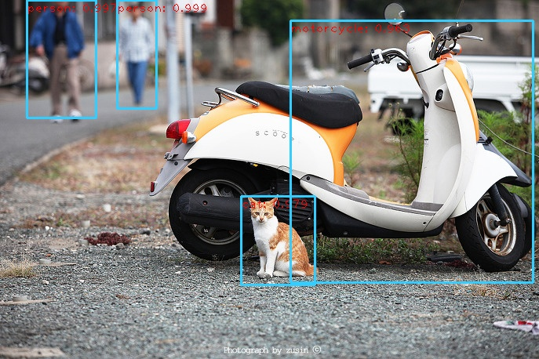
Experiment
Notes:
결과

Slide 11
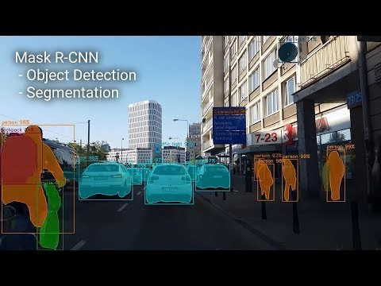
Object Detection? Segmentation?
https://www.youtube.com/watch?v=OOT3UIXZztE
Mask R-CNN

Slide 12
오늘 해볼 것
객체 검출 (object detection)이란?
R-CNN부터 Faster R-CNN까지의 2-Stage 객체 검출의 발전과정
(실습) Binary Classification

Slide 13
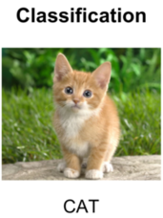
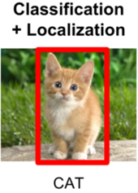
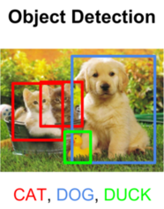
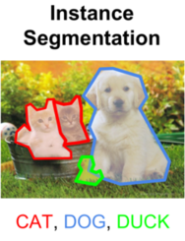
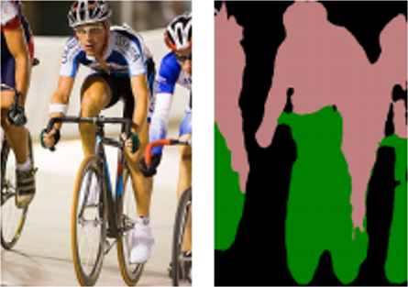
Object Detection? Segmentation?
Semantic Segmentation
Person, bicycle

Slide 14
Object Detection? Segmentation?
Previous R-CNN
Mask R-CNN
Semantic Segmentation
Person, bicycle

Slide 15
R-CNN Series
R-CNN
Fast R-CNN
Faster R-CNN
Mask R-CNN

Slide 16
R-CNN Series
R-CNN
Fast R-CNN
Faster R-CNN
Mask R-CNN

Slide 17
R-CNN Series
R-CNN
Fast R-CNN
Faster R-CNN
Mask R-CNN

Slide 18
R-CNN Series
R-CNN
Fast R-CNN
Faster R-CNN
Mask R-CNN
Mask R-CNN = Faster R-CNN + a
Faster R-CNN = Fast R-CNN + b
Fast R-CNN = R-CNN +c

Slide 19
R-CNN Series
R-CNN
Fast R-CNN
Faster R-CNN
Mask R-CNN

Slide 20
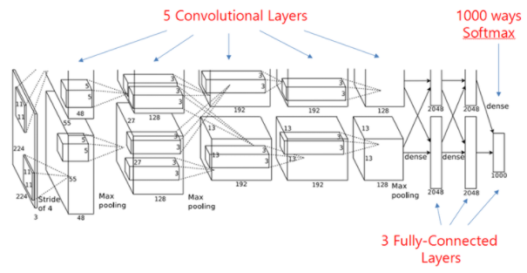
R-CNN
2012년 Alexnet이 CNN으로 Classification 에서 엄청난 성능을 뽑아냄. 딥러닝 부흥의 시작.
이걸 Object Detection에도 써먹을 수 없을까?

Slide 21
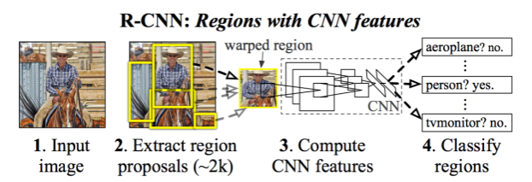
R-CNN
‘Object가 있을 것 같은 영역을 추려내서 ROI(Region of Interest)를 뽑아내고, 매 ROI 마다 Classification 하면 되겠네!’ ➔ R-CNN (Regions with CNN features) *

Slide 22
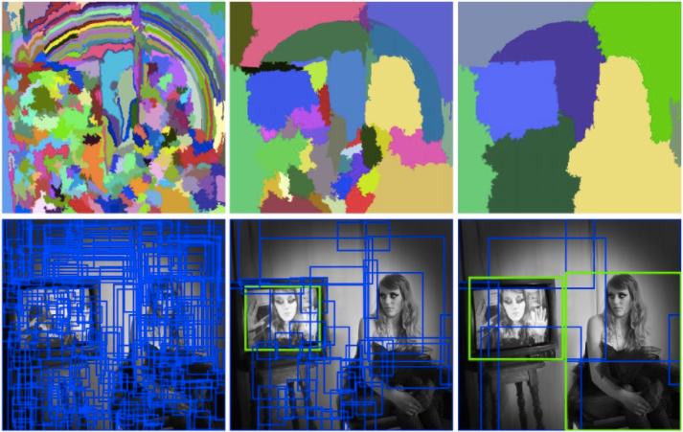
R-CNN
그럼 그 Object가 있을 것 같은 영역은 어떻게 구하는데요? ➔ Selective Search (줄여서 SS)
SS는 R-CNN과 별개의 논문으로, 이미 있던 걸 R-CNN에서 활용한 것임

Slide 23
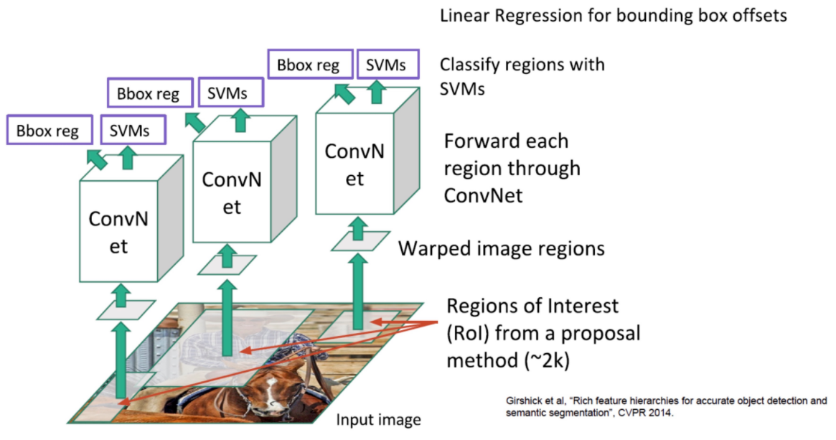
R-CNN
R-CNN은 다음 4가지 요소로 구성되어 있다고 볼 수 있음
Selective Search
CNN x 2k
Bounding Box Regression
(bb reg)
Support Vector Machine
(SVM)

Slide 24
R-CNN
딥러닝 이전의 머신러닝에서 feature extraction 부분만 CNN에게 맡긴 형태.*
R-CNN은 다음 4가지 요소로 구성되어 있다고 볼 수 있음
Selective Search
CNN x 2k
Bounding Box Regression
(bb reg)
Support Vector Machine
(SVM)

Slide 25
R-CNN
R-CNN은 다음 4가지 요소로 구성되어 있다고 볼 수 있음
Selective Search
CNN x 2k
Bounding Box Regression
(bb reg)
Support Vector Machine
(SVM)

Slide 26
R-CNN
문제점 *
Selective Search
CNN x 2k
Bounding Box Regression
(bb reg)
Support Vector Machine
(SVM)

Slide 27
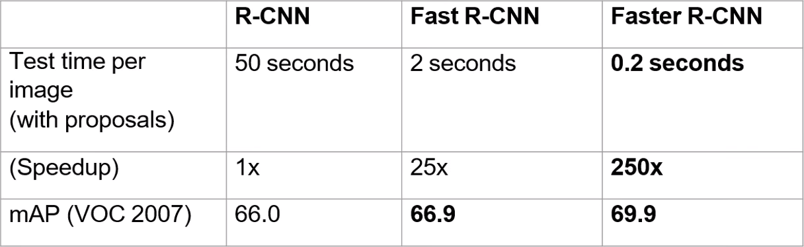
R-CNN
문제점
느림.
SS도 따로. Bb reg도 따로. SVM도 따로.
2천개의 proposal? ➔ 2천번의 forwarding
학습도 따로(End-to-end learning 이 아니다)
Selective Search
CNN x 2k
Bounding Box Regression
(bb reg)
Support Vector Machine
(SVM)

Slide 28
R-CNN Series
R-CNN
Fast R-CNN
Faster R-CNN
Mask R-CNN

Slide 29
Fast R-CNN
SS로 나오는 proposal ROI가 2천개쯤 되는데 매 ROI마다 CNN을 다 돌리니 느릴 수 밖에. ➔ 이거 어떻게 CNN 한번 돌린 걸로 퉁칠 수 없을까?

Slide 30
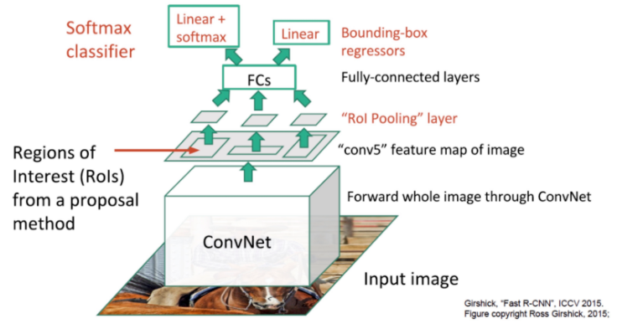
Fast R-CNN
이미지 전체에 대해서 CNN를 통과시키고 나온 feature map에서 ROI를 뽑자

Slide 31
Fast R-CNN
이미지 전체에 대해서 CNN를 통과시키고 나온 feature map에서 ROI를 뽑자*

Slide 32
Fast R-CNN
R-CNN 에서는 SS로 Image 상에서 ROI를 찾은 후, Convolutional network에 맞게 warping하여 집어넣었다
R-CNN
Fast R-CNN

Slide 33
Fast R-CNN
R-CNN 에서는 SS로 Image 상에서 ROI를 찾은 후, Convolutional network에 맞게 warping하여 집어넣었다
Fast R-CNN에서는 feature map에서 ROI를 뽑아야 하는데, feature map에서 무턱대고 warping 을 하면 feature 가 뭉개질 수도 있고, End-to-End Learning 하기도 힘들다*
R-CNN
Fast R-CNN

Slide 34
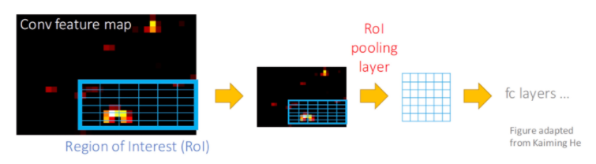
Fast R-CNN
ROI Pooling*

Slide 35
Fast R-CNN
ROI Pooling

Slide 36
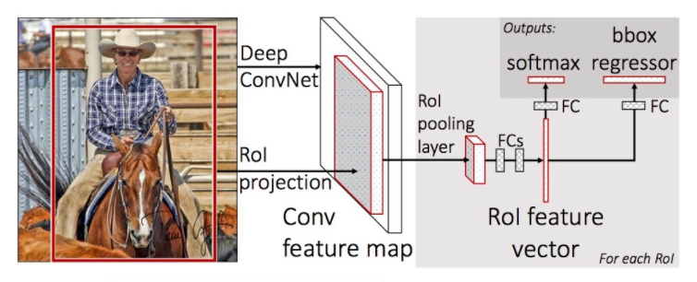
Fast R-CNN
그럼 ROI pooling을 적용하면 어떻게 되느냐*

Slide 37
Fast R-CNN
그럼 ROI pooling을 적용하면 어떻게 되느냐
Selective Search
Selective Search
CNN x 2k
CNN x 1
Bounding Box Regression
(bb reg)
Bounding Box Regression
(bb reg)
Fully Connected Layer(FC) *for end to end
Support Vector Machine
(SVM)
ROI Pooling

Slide 38
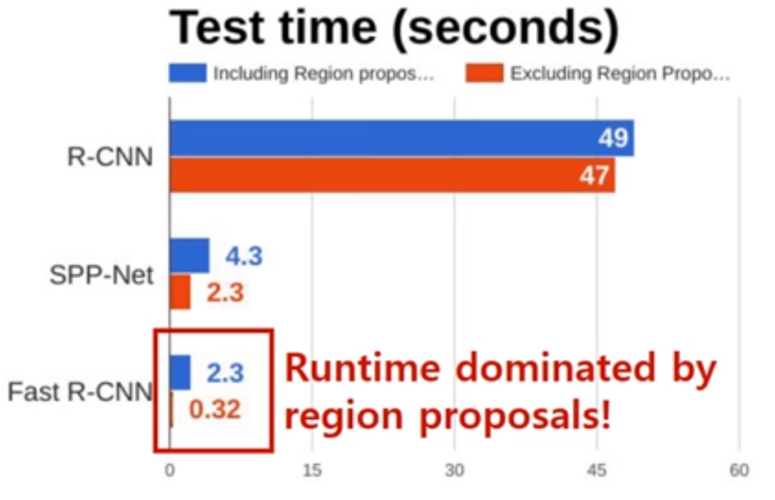
Fast R-CNN
하지만 여전히 문제점 많음
여전히 SS를 쓴다 ➔ 안 end to end.
CNN에서 드는 시간은 엄청 줄였지만, SS 때문에 여전히 Real time이라고 보기에는 문제가 있음.

Slide 39
R-CNN Series
R-CNN
Fast R-CNN
Faster R-CNN
Mask R-CNN

Slide 40
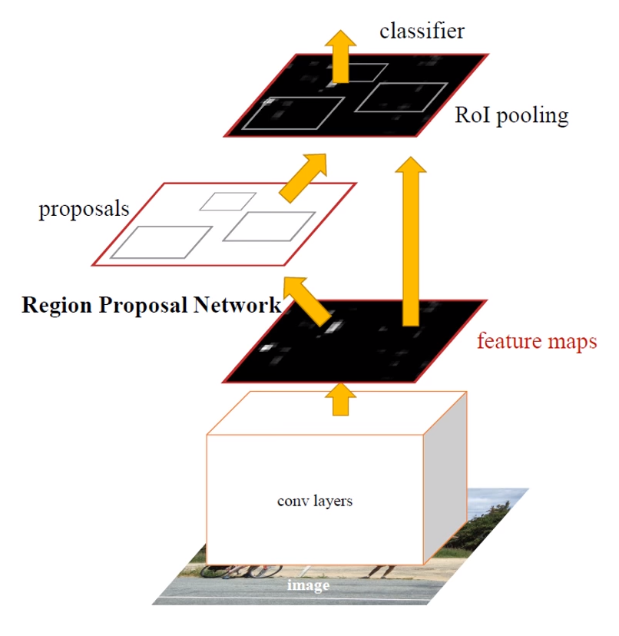
Faster R-CNN
Selective Search로 부터의 독립!
진짜 End to end
➔ Region Proposal Network, RPN

Slide 41
Faster R-CNN
Selective Search로 부터의 독립!
진짜 End to end
➔ Region Proposal Network, RPN

Slide 42
Faster R-CNN
RPN은 딥러닝으로 ROI 영역을 찾아주는 네트워크.
작동 방법을 이해하려면, 이전 시리즈에서 계속 사용해오던 Bounding Box Regression (bb reg)의 작동 방법을 자세히 들여다 봐야함

Slide 43
Bounding Box Regression(RPN아님)
‘Fast’ R-CNN 의 구성 요소
하긴 SS에서 ROI를 찾아주는데 왜 또 Box를 보정해주는 거지??
Selective Search
CNN x 1
Bounding Box Regression
(bb reg)
Fully Connected Layer(FC)
ROI Pooling

Slide 44
Bounding Box Regression
‘Fast’ R-CNN 의 구성 요소
하긴 SS에서 ROI를 찾아주는데 왜 또 Box를 보정해주는 거지??
SS가 정확하지 않기 때문
Selective Search
CNN x 1
Bounding Box Regression
(bb reg)
Fully Connected Layer(FC)
ROI Pooling

Slide 45
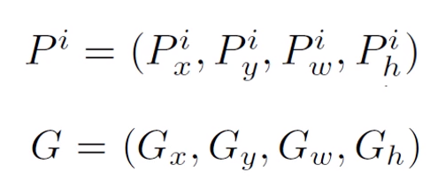
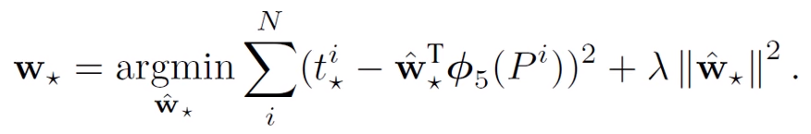
Bounding Box Regression
SS에서 예측한 Box
실제 Box
P랑 G는 같지 않다.
P→G 로 만들어주는 t를 학습해야함.

Slide 46
Bounding Box Regression
SS에서 예측한 Box
실제 Box
P랑 G는 같지 않다.
P→G 로 만들어주는 t를 학습해야함.
P를 G로 만들어주는 t. P x t = G가 되도록.

Slide 47
Bounding Box Regression
SS에서 예측한 Box
실제 Box
P랑 G는 같지 않다.
P→G 로 만들어주는 t를 학습해야함.
Feature map에서의 P

Slide 48
Bounding Box Regression
SS에서 예측한 Box
실제 Box
P랑 G는 같지 않다.
P→G 로 만들어주는 t를 학습해야함.
이 W를 학습하는 것이 목표

Slide 49
Bounding Box Regression
SS에서 예측한 Box
실제 Box
P랑 G는 같지 않다.
P→G 로 만들어주는 t를 학습해야함.
Regularation term : w가 너무 커지지 않게 견제하는 텀

Slide 50
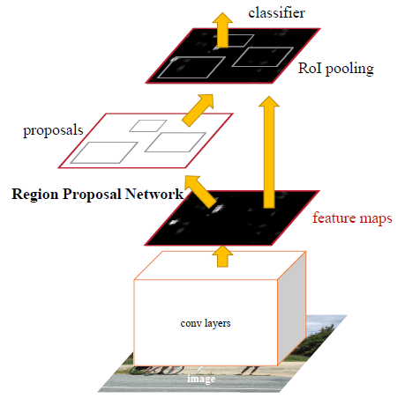
Faster R-CNN
다시 Faster R-CNN으로 돌아와서.

Slide 51
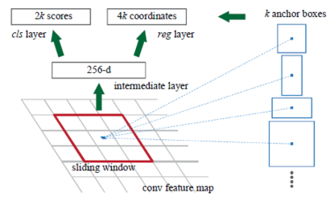
Faster R-CNN
다시 Faster R-CNN으로 돌아와서.
이 Bounding Box Regression을 딥으로 해보자

Slide 52
Faster R-CNN
Feature map 단에서 ‘모든 픽셀’에 대해서 그 픽셀을 중심으로 하는 일정한 크기 (eg. 128x128)의 ROI를 두고, bbreg하듯 최종 Bounding box를 찾아가게 하자

Slide 53
Faster R-CNN
모든 픽셀에 대해서?? 그럼 만약에 물체가 없는 부분에서는 어떡해?

Slide 54
Faster R-CNN
모든 픽셀에 대해서?? 그럼 만약에 물체가 없는 부분에서는 어떡해?
➔ 여기에 물체가 있냐 없냐만을 확인하는 layer를 만들지 뭐

Slide 55
Faster R-CNN
그리고 한 픽셀에 정사각형 1개는 너무 지엽적인 감이 있으니까 예상 영역을 여러 개 던져주자 (일종의 잔머리) ➔ Anchor 개념
128,256,512
1:1, 1:2, 2:1

Slide 56
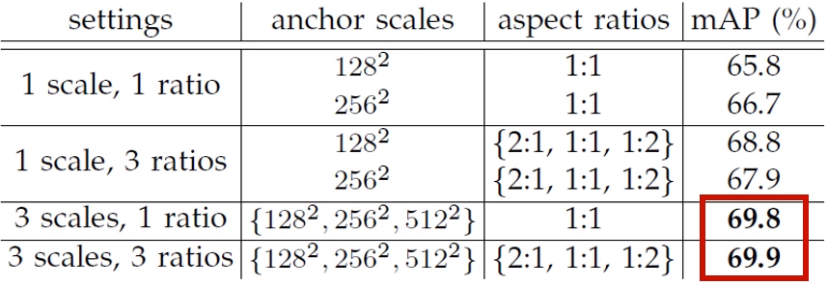
Faster R-CNN
결과를 보면 Scale만 어느정도 다양하게 주면 aspect ratio는 별로 의미 없음을 알 수 있다.
RPN이 다양한 크기에 취약한 점을 그냥 물량으로 떼운 느낌

Slide 57
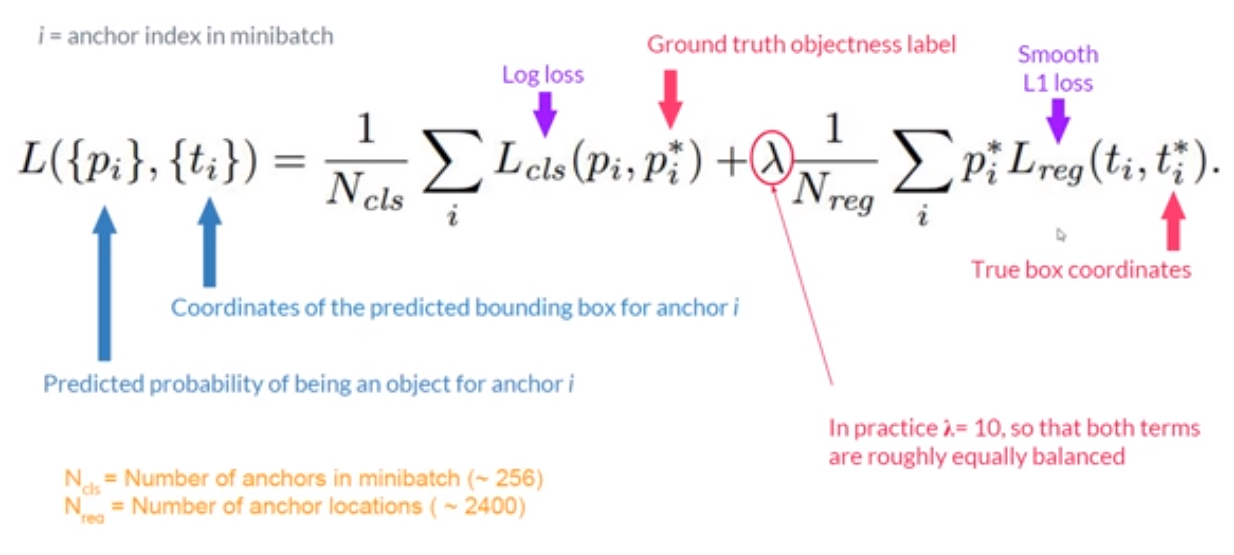
Faster R-CNN
RPN의 loss function

Slide 58
Faster R-CNN
RPN의 loss function*

Slide 59
Faster R-CNN
Sliding window로 모든 픽셀을 다 보는 건 좀 무식한 방법이지 않나? Anchor때문에 k배만큼 연산을 더 하는데, 이거 너무 느리지 않을까?

Slide 60
Faster R-CNN
모든 픽셀에 대해서 nxn kernel 씌우기 ➔ CNN
그냥 Conv layer 2개 짜리랑 똑같음
이런 연산은 CPU로 하면 한참 느리지만, GPU로 할 수 있는 형태로만 바꿔주면 전혀 그렇지 않음.

Slide 61
Faster R-CNN
R-CNN
Fast R-CNN
Faster R-CNN
Selective Search
Selective Search
RPN (+Anchor)
CNN x 2k
CNN x 1
CNN x 1
Bounding Box Regression
(bb reg)
Bounding Box Regression
(bb reg)
Bounding Box Regression
(bb reg)
Fully Connected Layer(FC)
Fully Connected Layer(FC)
Support Vector Machine
(SVM)
ROI Pooling
ROI Pooling

Slide 62
Experiment
Notes:
결과

Slide 63
끝! Thank you

Slide 64
실습

Slide 65
실습
지금까지 배운 것들을 이용해서 객체 검출 알고리즘을 한 번 만들어보자
Binary Classification
Sliding window based object detection (with Opencv)

Slide 66
실습
지금까지 배운 것들을 이용해서 객체 검출 알고리즘을 한 번 만들어보자
Binary Classification (오늘 하루종일 할 것. 어쩌면 내일도)
Sliding window based object detection (with Opencv)

Slide 67
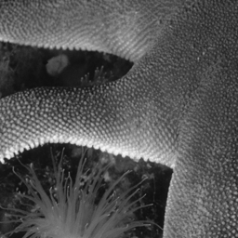
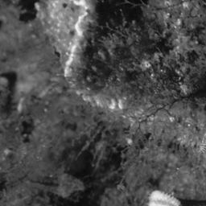
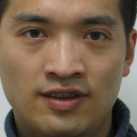
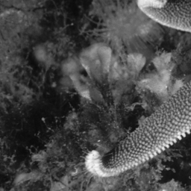
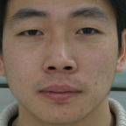
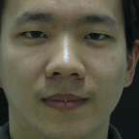
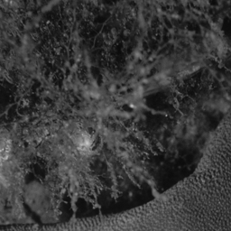
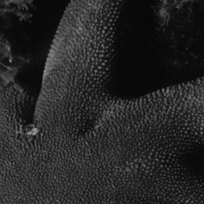
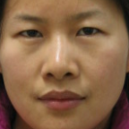
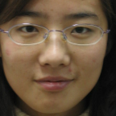
실습
Face / Nonface Classification

Slide 68
실습
2465개의 RGB face 이미지
5712개의 Gray-scale non-face 이미지
색도, 크기도 다른 두 데이터셋을 이용해서 사람 얼굴인 지 아닌 지 구별하는 Classifier를 만들기
앞으로도 활용될 예정 ***

Slide 69
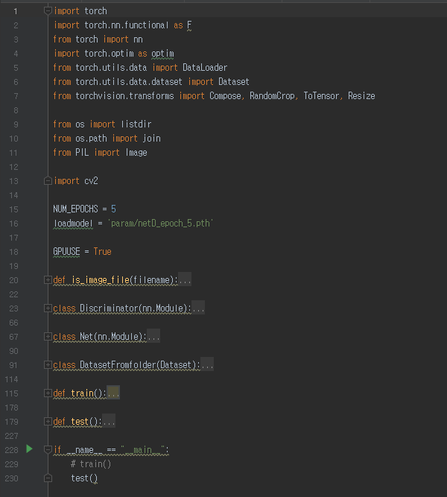
실습
짜야할 것
Network
Dataloader
Train()
Test()

Slide 70
실습
짜야할 것
Network
Dataloader
Train()
Test()

Slide 71
실습
아마도 가장 많이 고민해보게 될 것
데이터셋이 생긴 게 서로 다른데, 어떻게 통일시킬 것인가?
라벨은 어떻게 부여하지?

Slide 75
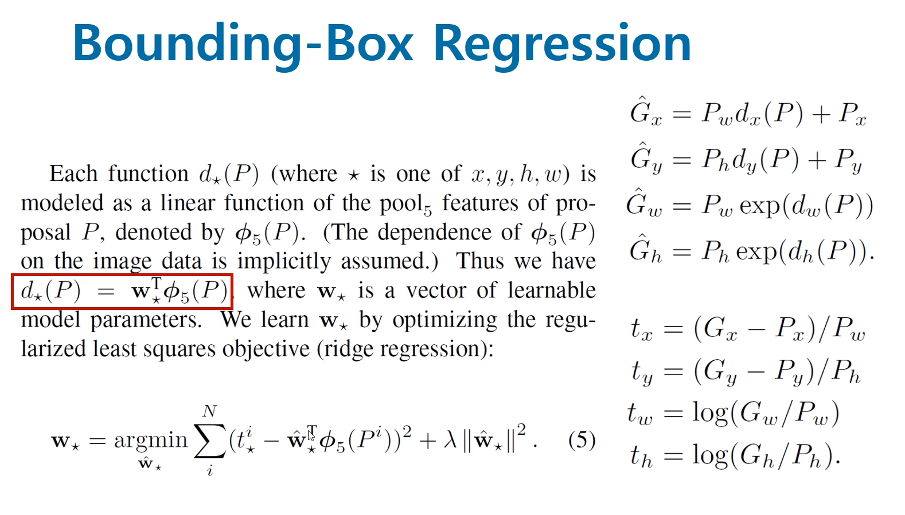
별첨!

Slide 76
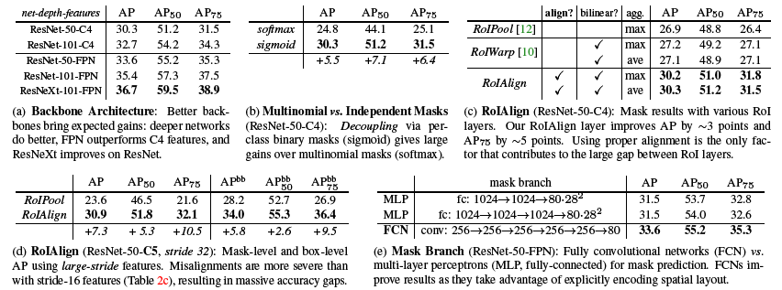
별첨!

